Slide 1

THỰC TẬP GAMELOFT ĐỀ TÀI: Game UNO
Thực tập sinh:
- Nguyễn Tuấn Hưng.
Hướng dẫn:
- A.Hoàng

Slide 2
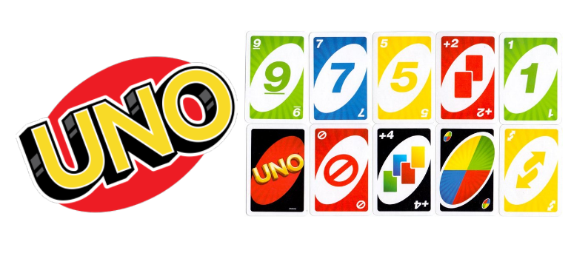
Overview
UNO là một card game của Mỹ được chơi cùng với một bộ bài đặc biệt. Có 108 lá bài, gồm 76 number card, 24 action card, 8 wild card.

Slide 3
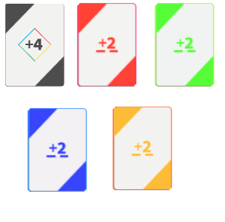
Card
* Các lá bài đặc biệt:
Draw 2 Cards ( Lá Rút +2 ): Bạn có thể sử dụng lá bài này khi đối phương sử dụng lá bài cùng màu với lá +2 bạn sở hữu.
Wild Draw 4 Cards ( Lá Rút +4): Đây được xem là thẻ “quyền lực” nhất trong bộ bài. Khi thẻ chức năng này được đánh xuống, bạn có quyền lựa chọn màu cho lượt tiếp theo và người chơi kế tiếp sẽ phải rút 4 lá.

Slide 4
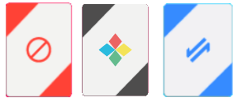
Card
* Các lá bài đặc biệt:
Skip Cards (Mất lượt): Khi đánh thẻ bài này, người chơi tiếp theo sẽ bị mất lượt.
Wild Cards (Đổi màu): Khi đánh thẻ chức năng này, bạn được tuỳ ý lựa chọn màu lá bài cho lượt kế tiếp.
Reverse Cards (Đảo chiều): Thẻ bài này đánh xuống, trò chơi phải đổi vòng theo hướng ngược chiều kim đồng hồ và người đánh tiếp theo sẽ tương ứng với vòng lặp mới.

Slide 5
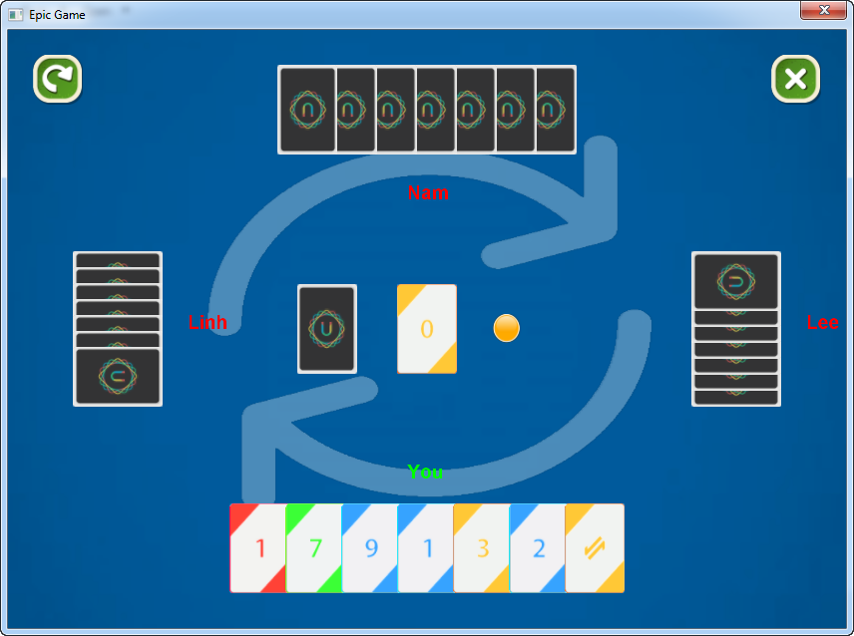
Gameplay
* Luật chơi:
Phát đều mỗi người 7 lá, phần còn lại của xắp bài sẽ được úp xuống giữa bàn.
Tiếp đến, người chia bài sẽ tiến hành bốc lá đầu tiên của xắp bài vừa rồi nhầm chọn ra lá bài đánh trước cũng như xác định lượt đánh tiếp (theo chiều kim đồng hồ).

Slide 6
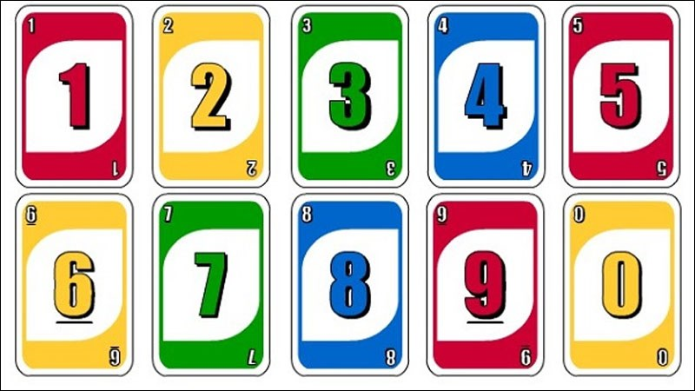
Gameplay
* Luật chơi:
Người chơi tiếp theo có nhiệm vụ đánh quân bài dựa trên các nguyên tắc:
Nguyên tắc 1: Đánh “cùng màu hoặc cùng số”

Slide 7
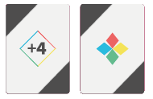
Gameplay
* Luật chơi:
Nguyên tắc 2: Bạn có thể đánh quân bài có chức năng đặc biệt (màu đen) vì các lá này có thể đánh xuống ở bất kỳ thời điểm nào.

Slide 8
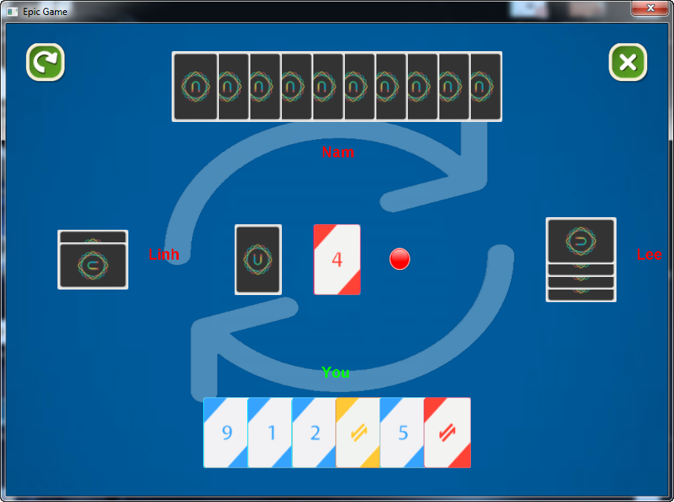
Gameplay
* Luật chơi:
Nếu không có bài đánh, buộc lòng bạn phải rút thêm 1 lá từ xấp bài úp.
Khi bốc được lá bài phù hợp với 2 nguyên tắc trên, hãy đánh xuống ngay để không bị mất lượt nhé!

Slide 9
End
THANK YOU!

